Slide 1
特殊对象之Proxy
（1）概念：Proxy，代理，可以理解成，在目标对象之前架设一层“拦截”，外界对该对象的访问，都必须先通过这层拦截，因此提供了一种机制，可以对外界的访问进行过滤和改写。
（相当于供应商和用户之间的代理商）
供应商
代理商过滤筛选
用户

Slide 2
（2）用法
ES6 原生提供 Proxy 构造函数，用来生成 Proxy 实例。
let proxy = new Proxy(target, handler);
参数说明：
target：要拦截的目标对象（要代理的对象）
handler:是一个对象用来定制拦截的行为（筛选、过滤的规则）

Slide 3
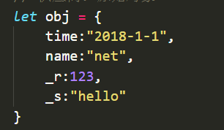
（3）提供筛选、过滤的方法
①get(target,key,receiver)
作用：拦截某个属性的读取操作
参数说明：target：目标对象
key：目标对象的属性名
receiver：Proxy实例本身
例如：访问下面对象属性的时候将所有属性值含有2018的替换成2020

Slide 4
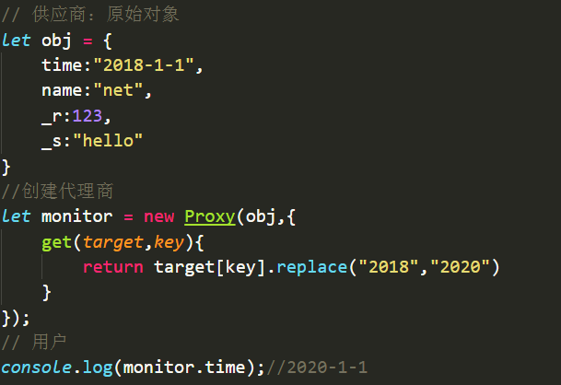

Slide 5
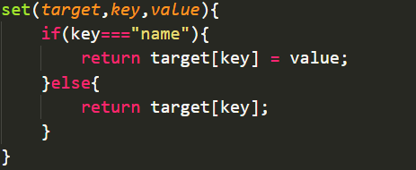
②set(target,key,value,receiver)
作用：拦截某个属性的赋值操作
参数说明：依次为目标对象、属性名、属性值和 Proxy 实例本身，其中最后一个参数可选。
例如：要求我只能修改对象的name属性，其他属性是不可以进行修改的。

Slide 6
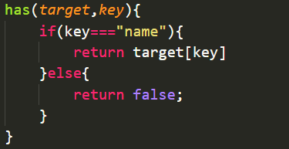
③has(target,key)
作用：拦截HasProperty操作，即判断对象是否具有某个属性时，这个方法会生效。（典型的就是可以对in运算符遍历的属性做拦截）
参数介绍：目标对象、需查询的属性名
例如：要求：利用in操作符查找属性的时候只暴露name属性，其他的不暴露出去即找不到
has方法针对in操作符查找属性，如果直接通过点.或者中括号访问属性不可以拦截

Slide 7
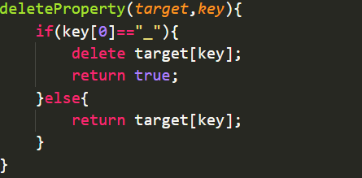
④deleteProperty(target,key)
作用：用于拦截delete操作，如果这个方法抛出错误或者返回false，当前属性就无法被delete命令删除。
参数说明：目标对象和属性名
例如：要求只能删除带下划线(_)的属性

Slide 8

⑤ownKeys(target)
作用：用来拦截对象自身属性的读取操作（具体来说拦截Object.keys()、for...in循环）
参数说明：目标对象
例子：要求遍历对象的时候保护name属性（即让name属性遍历不到）

Slide 9
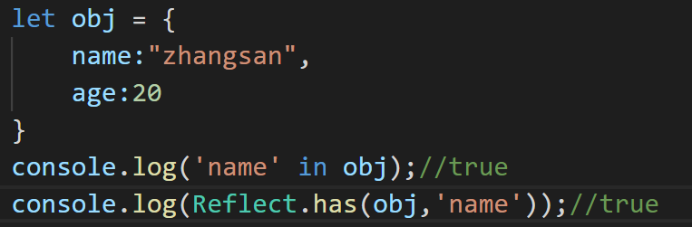
特殊对象之Reflect
（1）概念：Reflect：反射的意思，将一些Object的操作转移到Reflect对象上，使操作更合理。
（2）作用：让Object操作都变成函数行为。
说明：某些Object操作是命令式，比如查找对象中是否含有某个属性object的操作为用in操作符：name in obj；如果用Reflect对象的可以调用has方法：Reflect.has(obj, name)

Slide 10
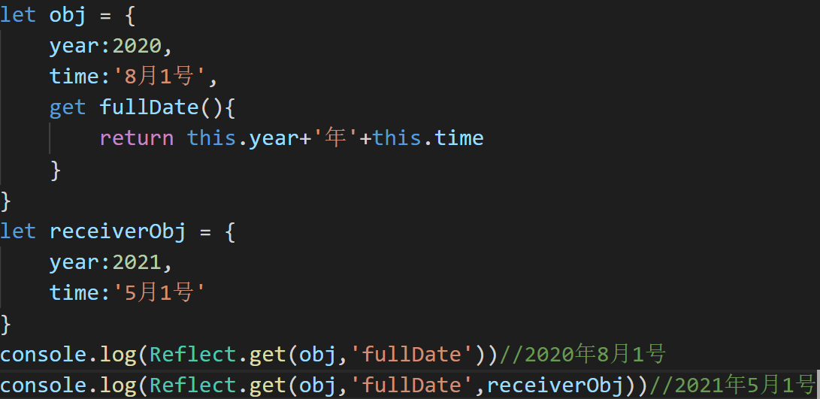
（3）Reflect对象的方法
①Reflect.get(target, key, receiver)
作用：查找并返回target对象的key属性，如果没有该属性，则返回undefined。
receiver参数说明：如果name属性部署了读取函数（getter），则读取函数的this绑定receiver。

Slide 11
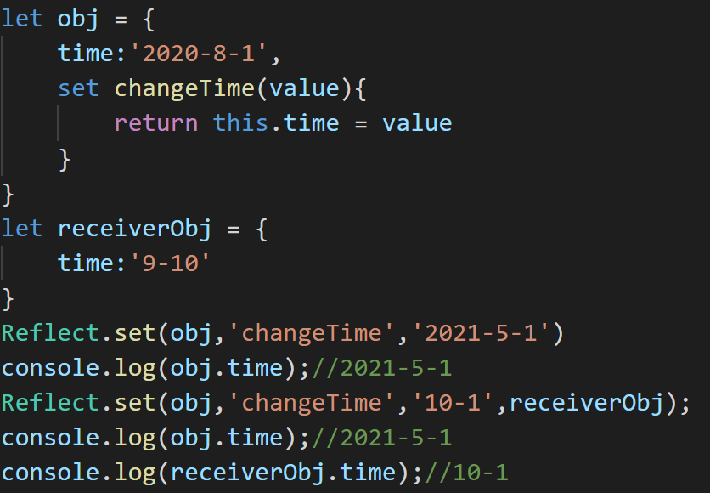
②Reflect.set(target, key, value, receiver)
作用：设置target对象的key属性等于value
receiver参数说明：如果name属性设置了赋值函数，则赋值函数的this绑定receiver。

Slide 12
③Reflect.has(obj, key)
作用：查找target对象的key属性是否存在
④Reflect.deleteProperty(obj, key)
作用：删除target对象的key属性
⑤Reflect.ownKeys (target)
作用：返回对象的所有属性

Slide 13
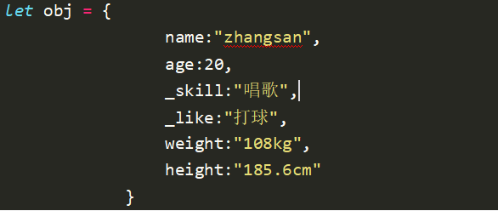
课堂练习
实现数据层的验证操作（以下划线开头的都是该对象的私有属性）
要求： ①封装函数实现对访问对象进行过滤与拦截，返回拦截后的对象
②若访问对象的年龄(age)属性永远显示18
③只允许修改身高（height）和体重（weight）属性
④用in操作符检测该对象的属性时，保护私有属性
⑤只允许删除name属性
⑥遍历操作中保护私有属性

